Slide 1
星系周介质、星系际介质与宇宙重子循环
第十一届SKA暑期学校
方陶陶
2026年8月21日
Notes:
各位专家下午好。很高兴有机会参加平方公里阵列射电望远镜专项项目答辩。我是来自厦门大学的方陶陶。和我一起参加答辩的还有国家天文台的朱明研究员和中山大学的朱维善副教授。

Slide 2
第一部分：宇宙学及星系星系形成演化的成功及问题

Slide 3
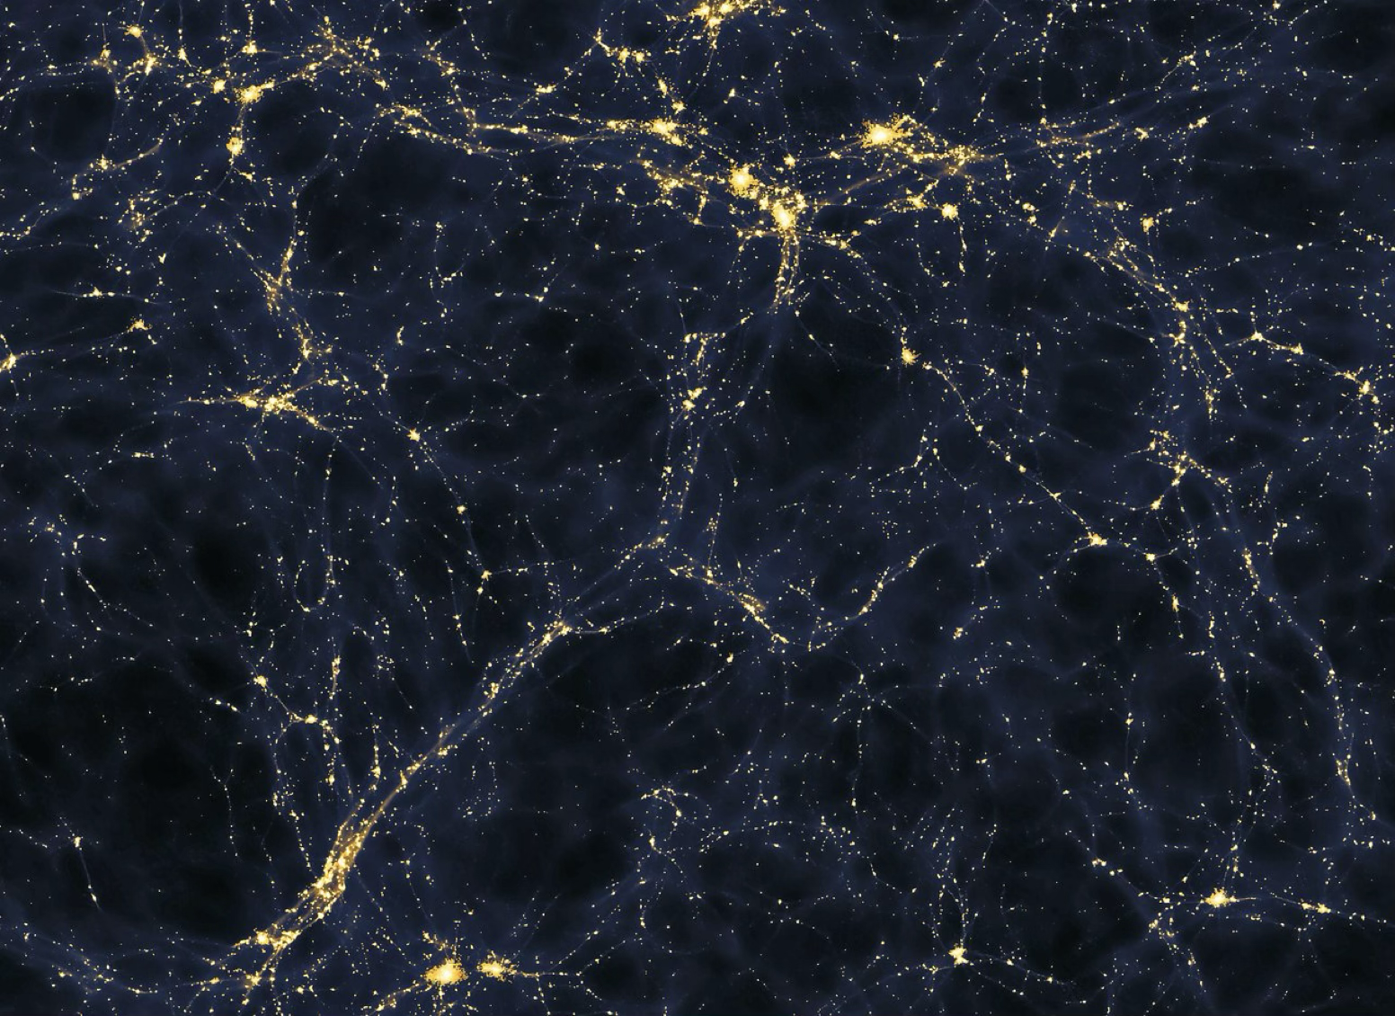
现代宇宙学和星系形成演化理论的成功
大尺度结构形成：
引力不稳定性在冷暗物质框架下能自然生成宇宙网、星系团、星系群、星系，以及纤维状结构和空洞，与观测到的大尺度结构高度一致。
Notes:
根据要求，我的答辩分为以下5个部分。

Slide 4
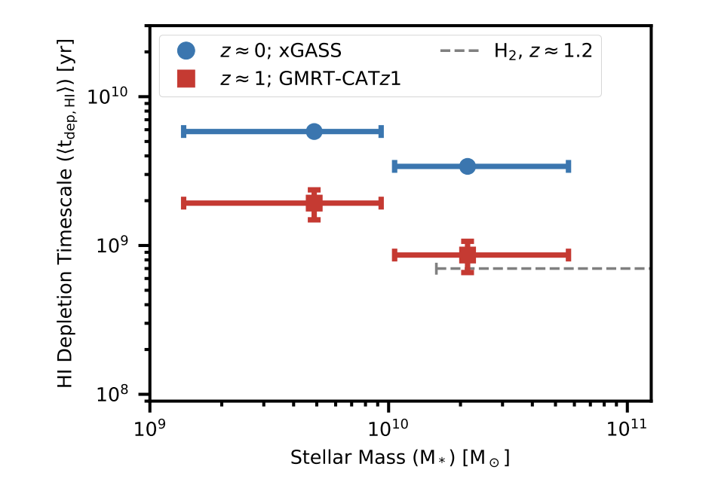
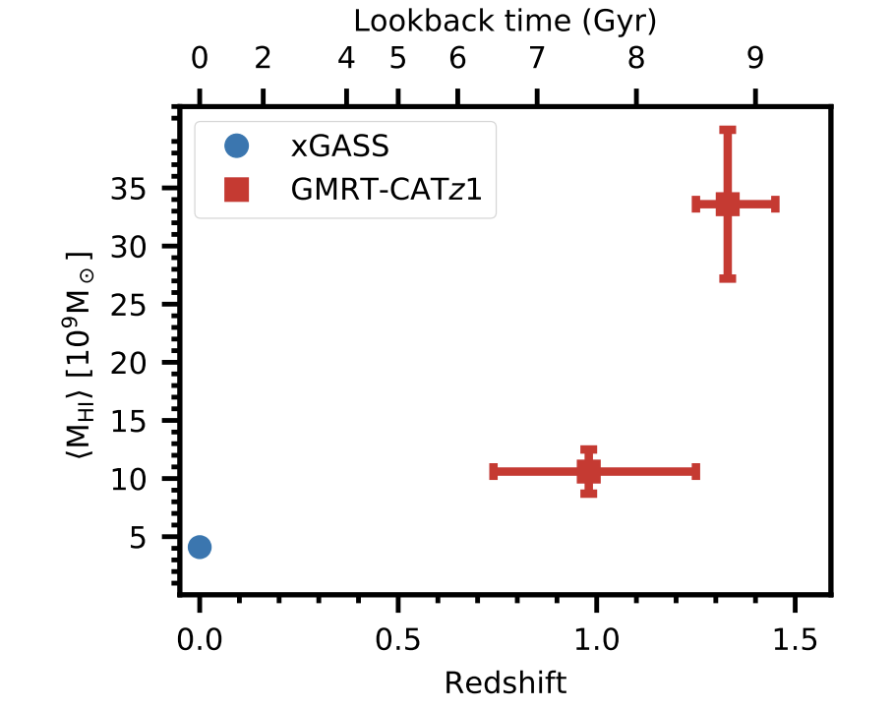
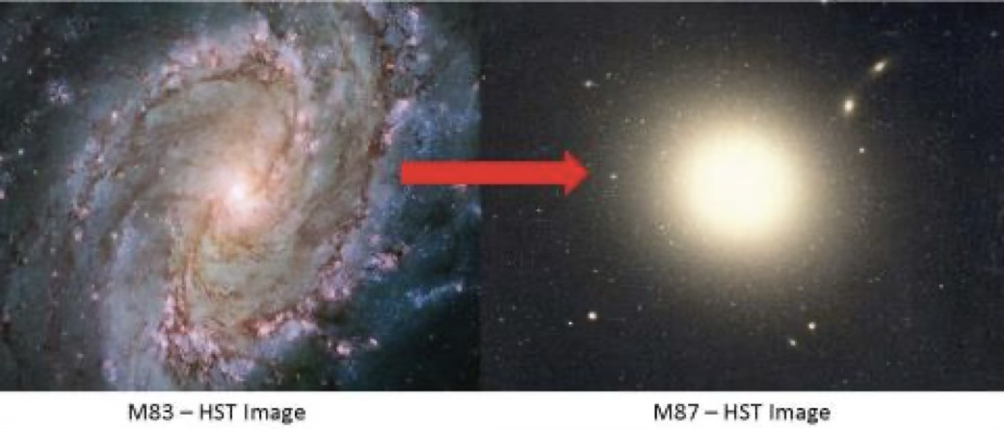
星系形成演化的一些核心问题
是什么在维持星系的恒星形成？星系是如何死亡的？
Chowdhury+2022
Notes:
根据要求，我的答辩分为以下5个部分。

Slide 5
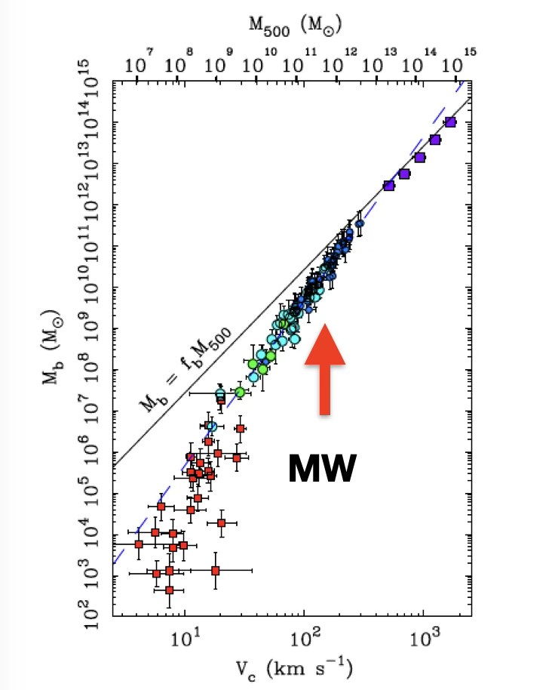
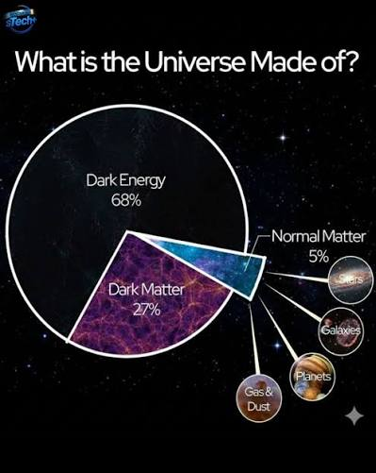
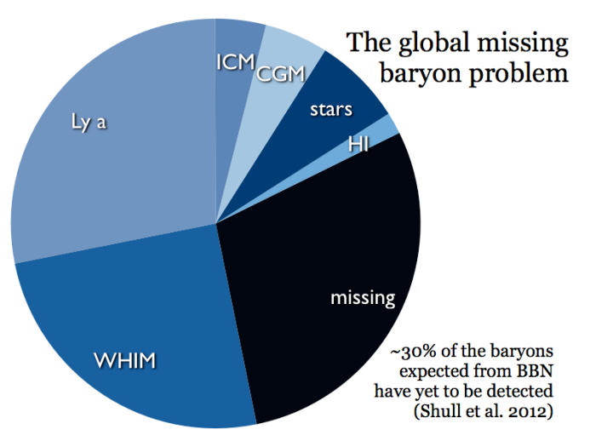
星系形成演化的一些核心问题
失踪的宇宙及星系重子问题？
Notes:
根据要求，我的答辩分为以下5个部分。

Slide 6
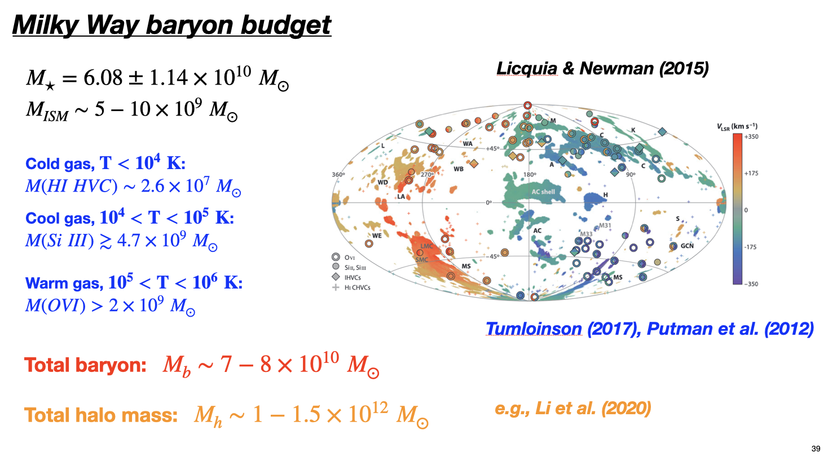
Notes:
根据要求，我的答辩分为以下5个部分。

Slide 7
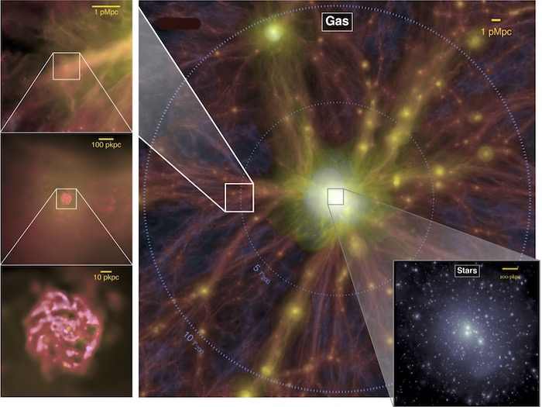
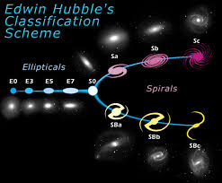
星系形成演化的一些核心问题
星系环境对星系形成的影响？
Notes:
根据要求，我的答辩分为以下5个部分。

Slide 8
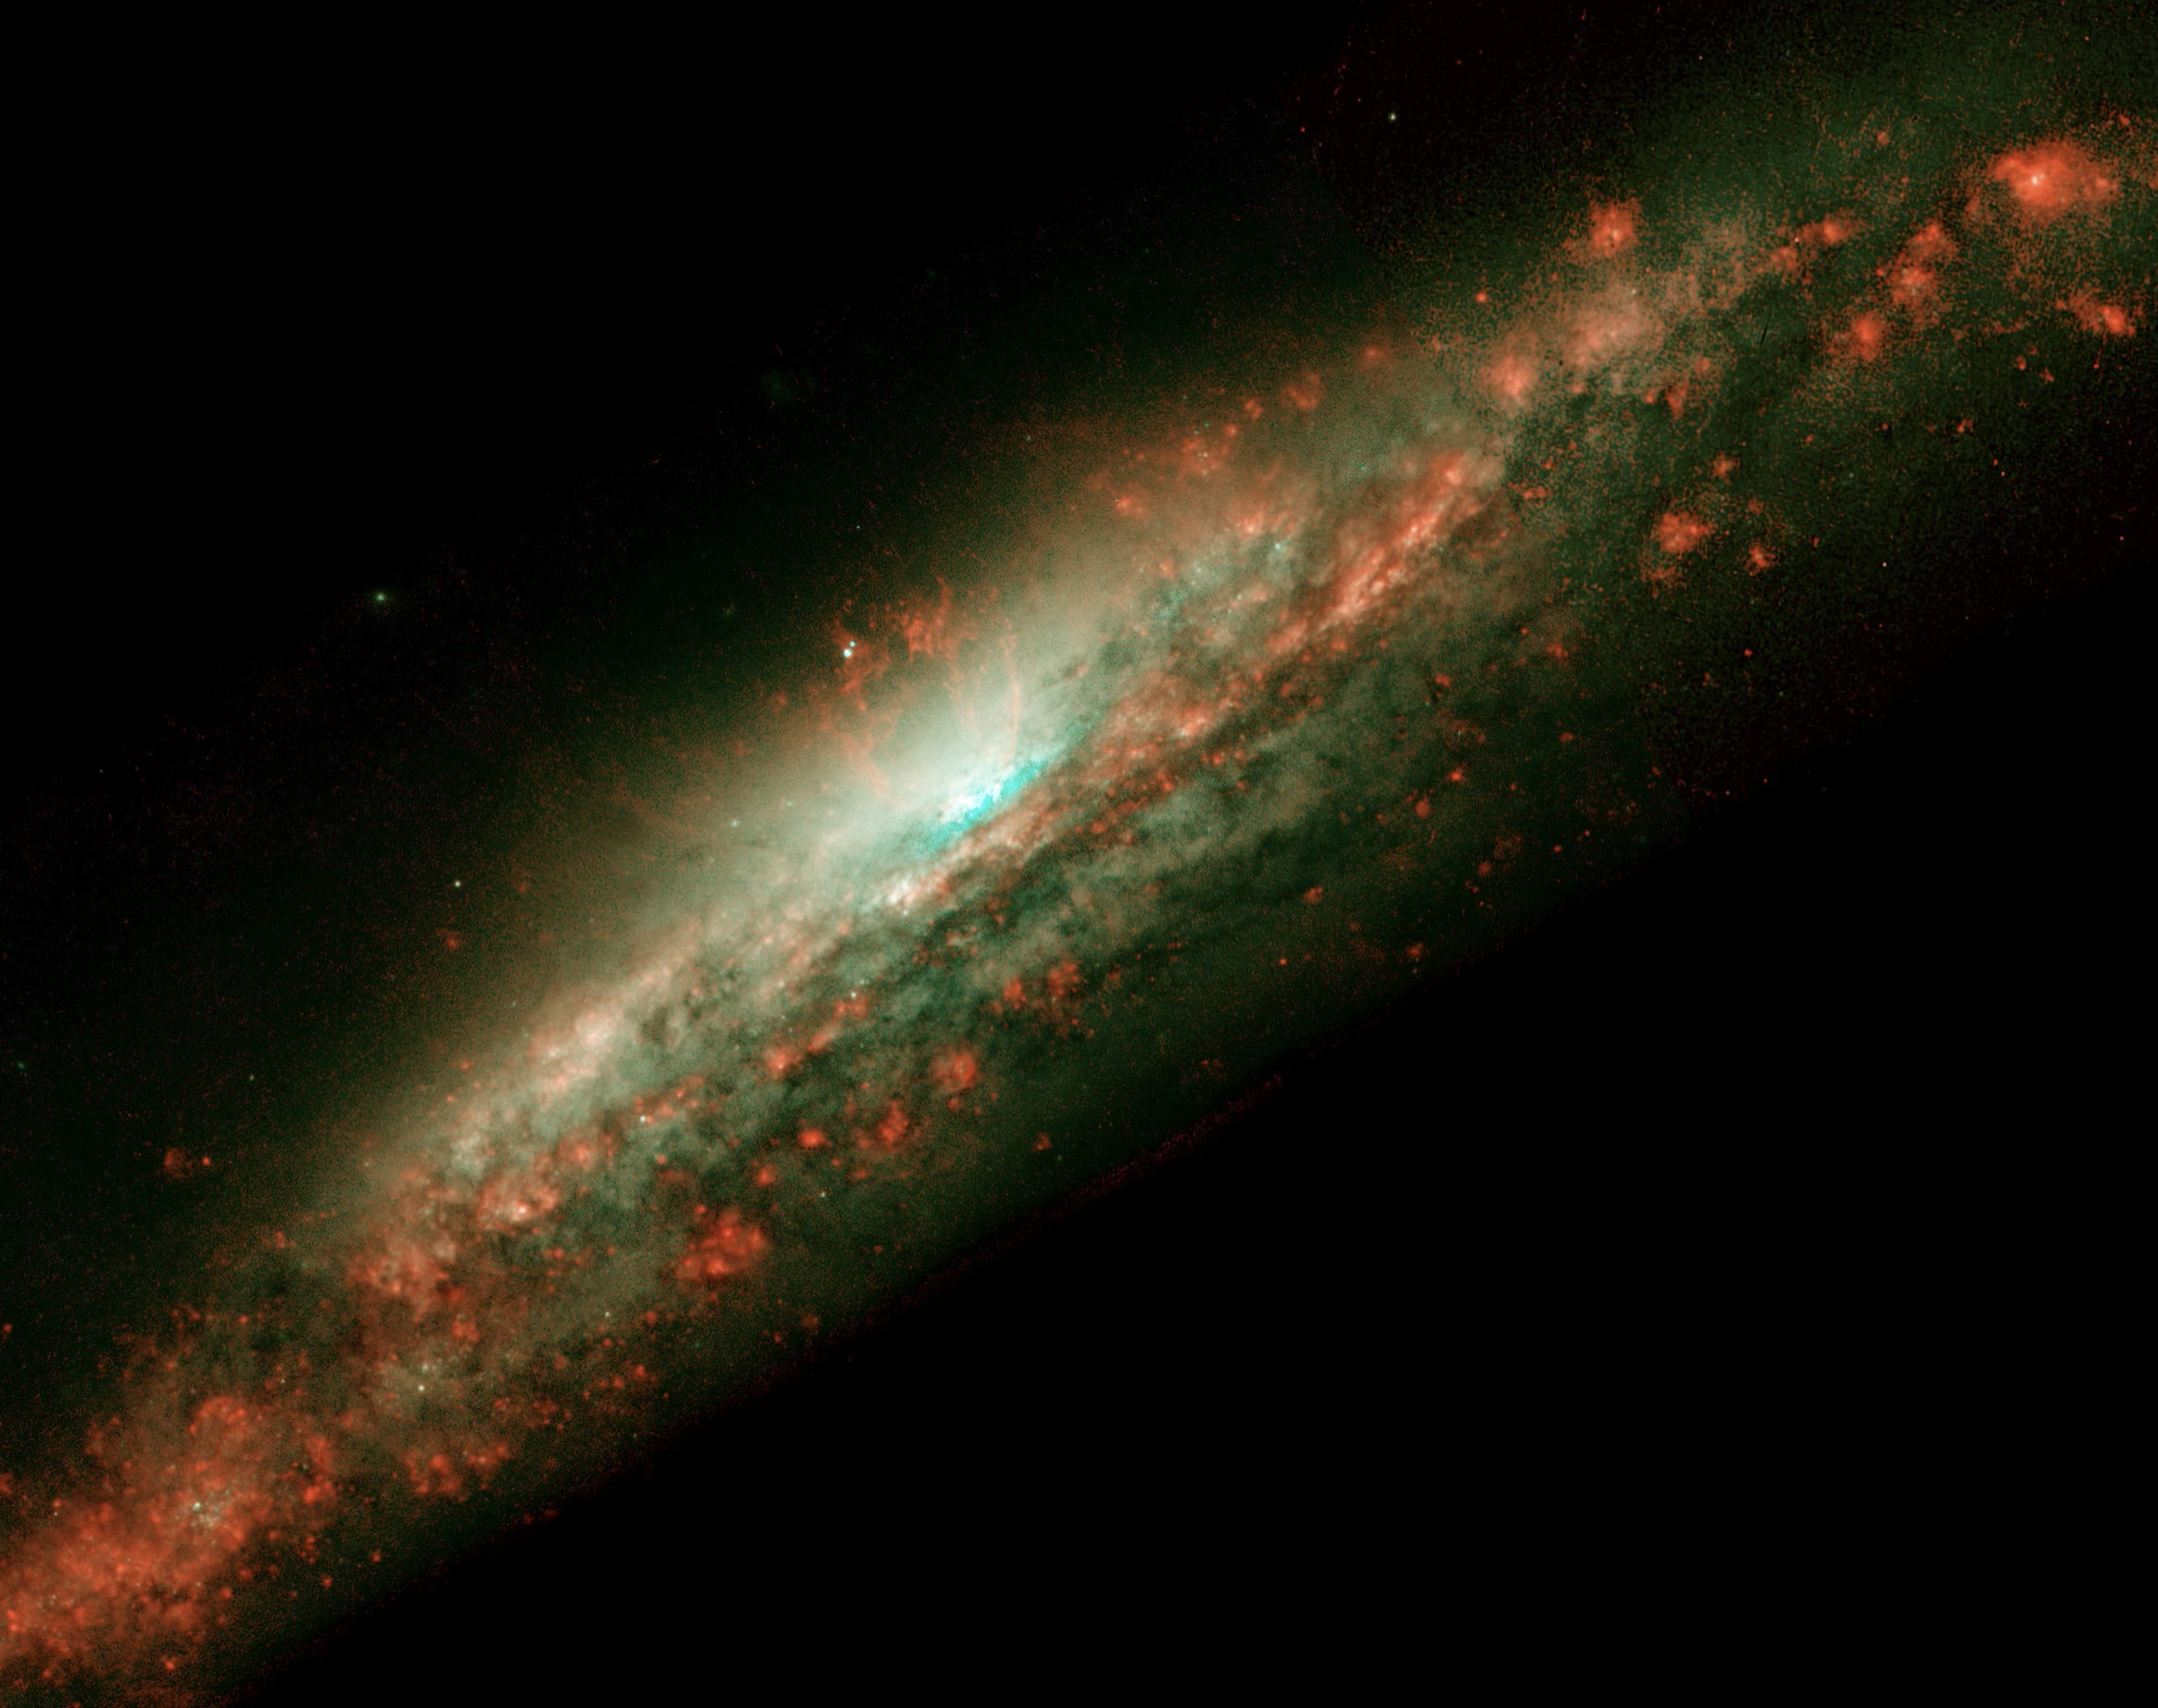

星系形成演化的一些核心问题
Missing Stellar Feedback?
Li & Wang (2013)
Notes:
It is very interesting to notice that this coronal X-ray emission only accounts for a tiny fraction of the expected supernova.

Slide 9
第二部分：星系周、星系际介质及其探测

Slide 10
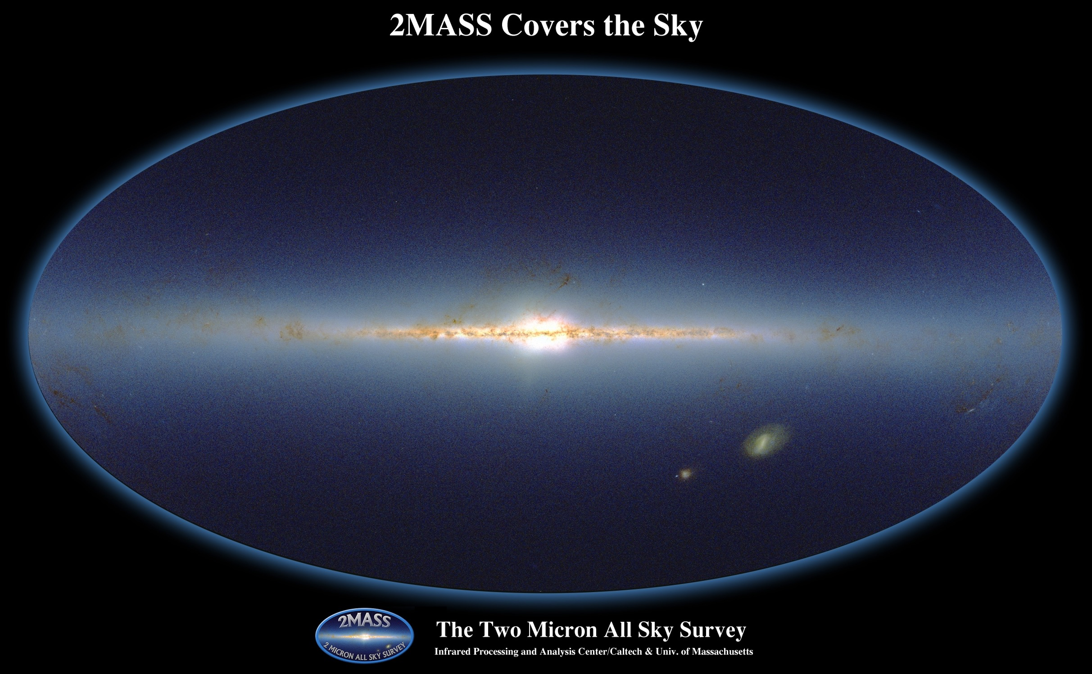
IGM
IGM
CGM
Star + ISM
It is impossible to understand the process of galaxy formation and evolution by studying the stellar component alone; CGM, IGM, as well as the local environment, play vital role in this process

Slide 11
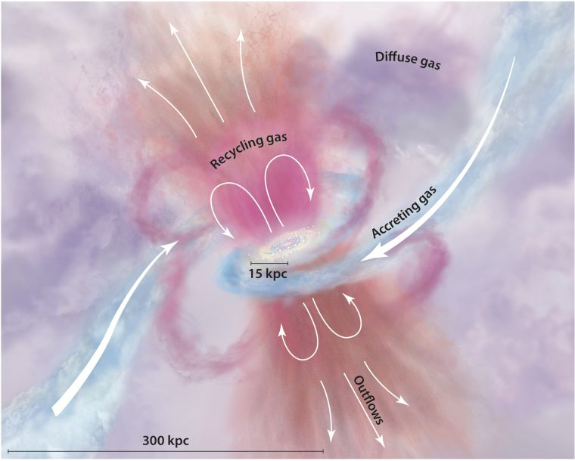
星系周及星系际介质
Notes:
modern view of galaxy and its environment, large scale structure
disk inside, diffuse gas at large distance from the center
accreting gas, outflow, recycling
definition of CGM
inner region 15 kpc, virial radius 300 kpc

Slide 12
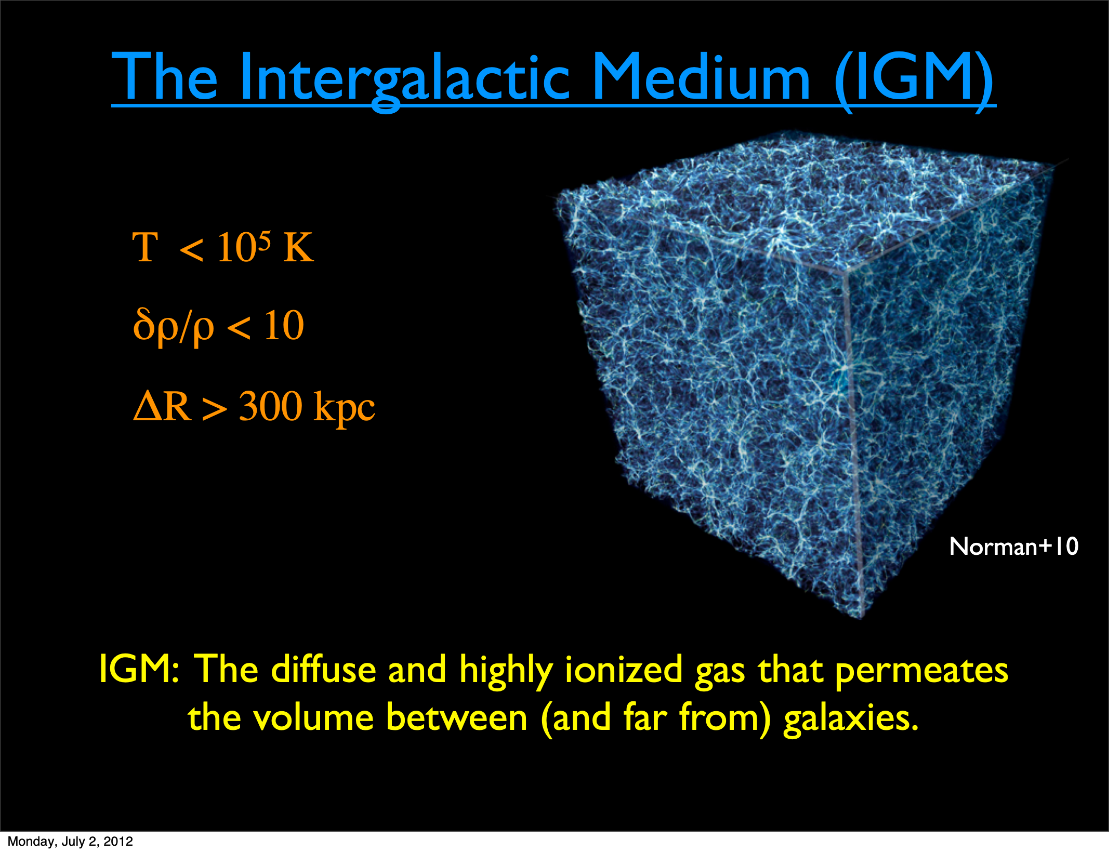
100 Mpc
Prochaska (2016)

Slide 13
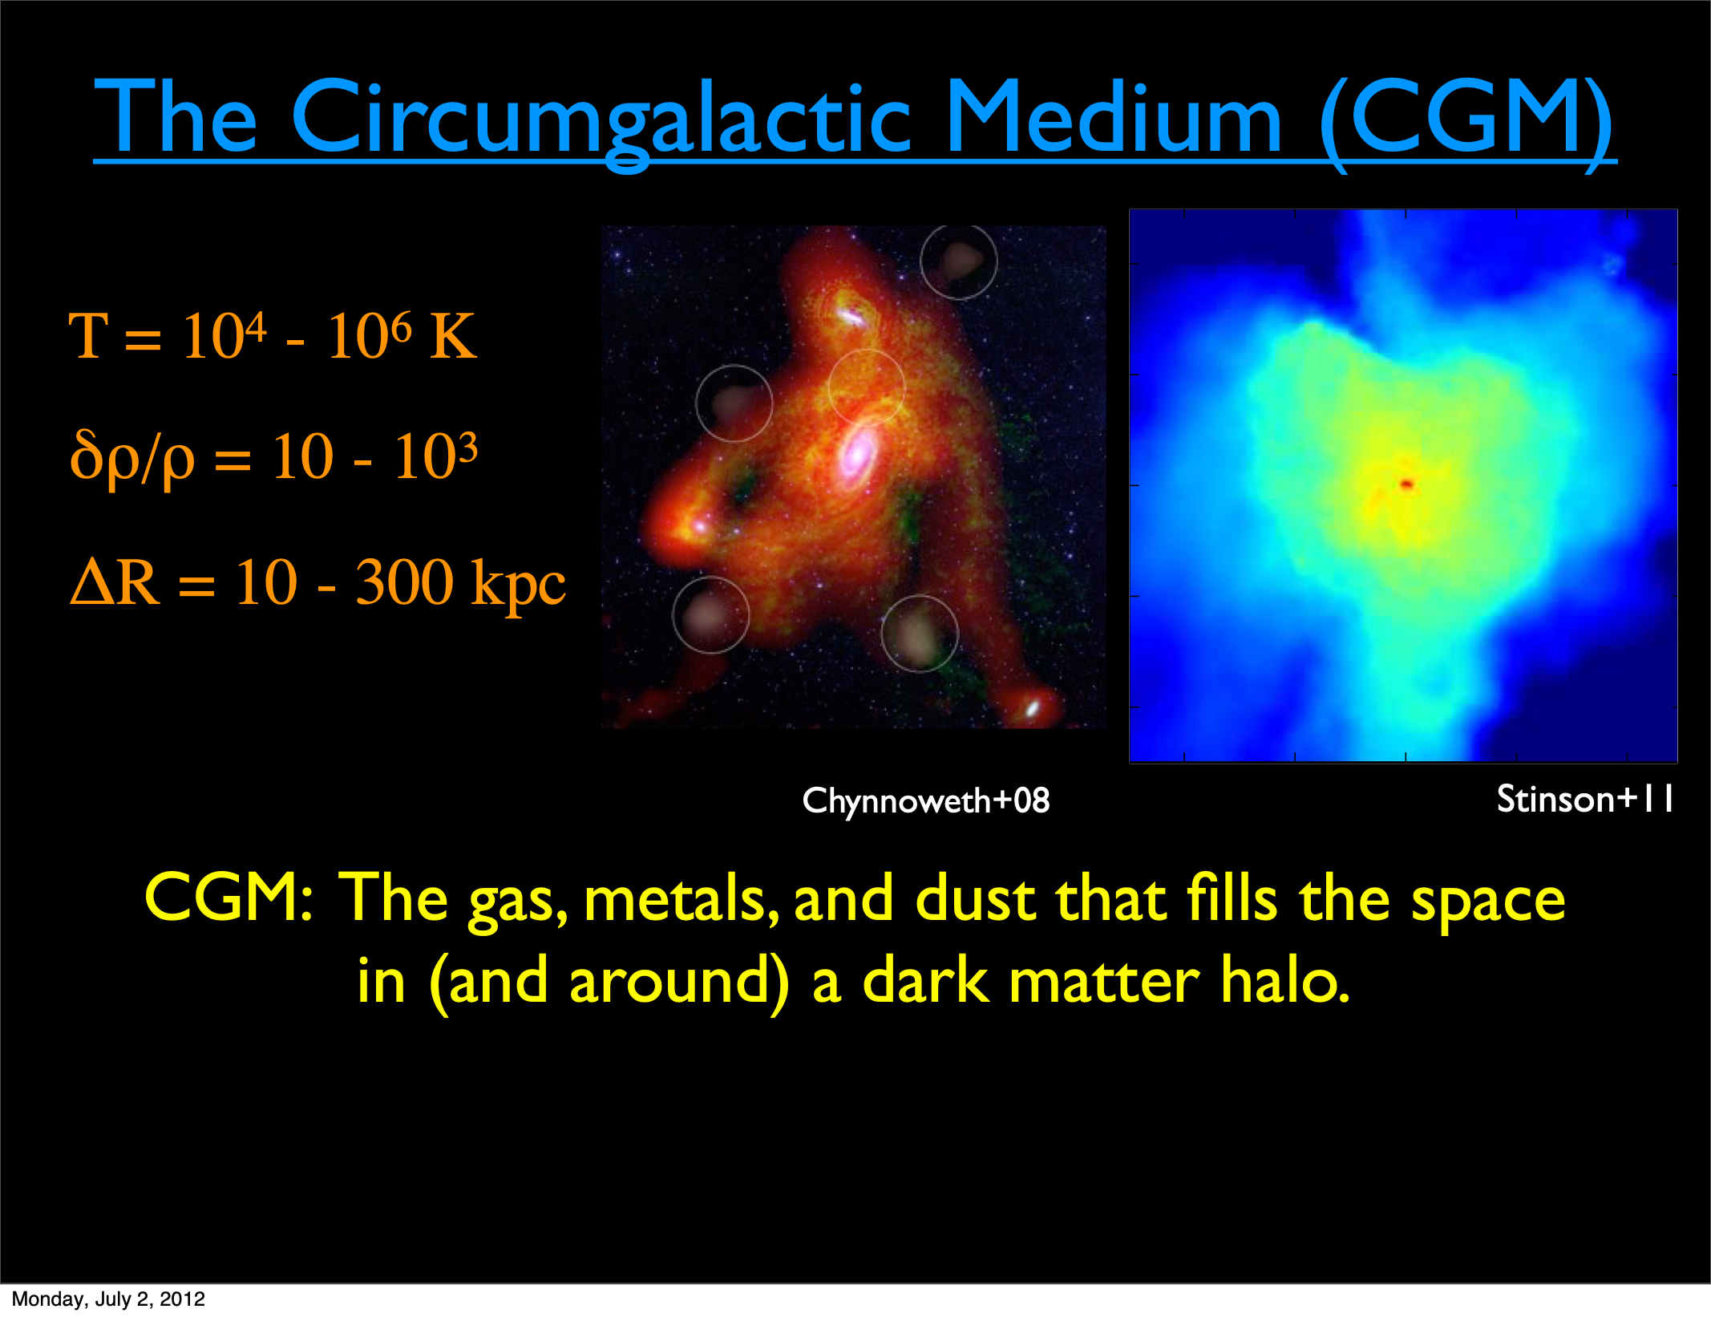
500 kpc
Prochaska (2016)

Slide 14
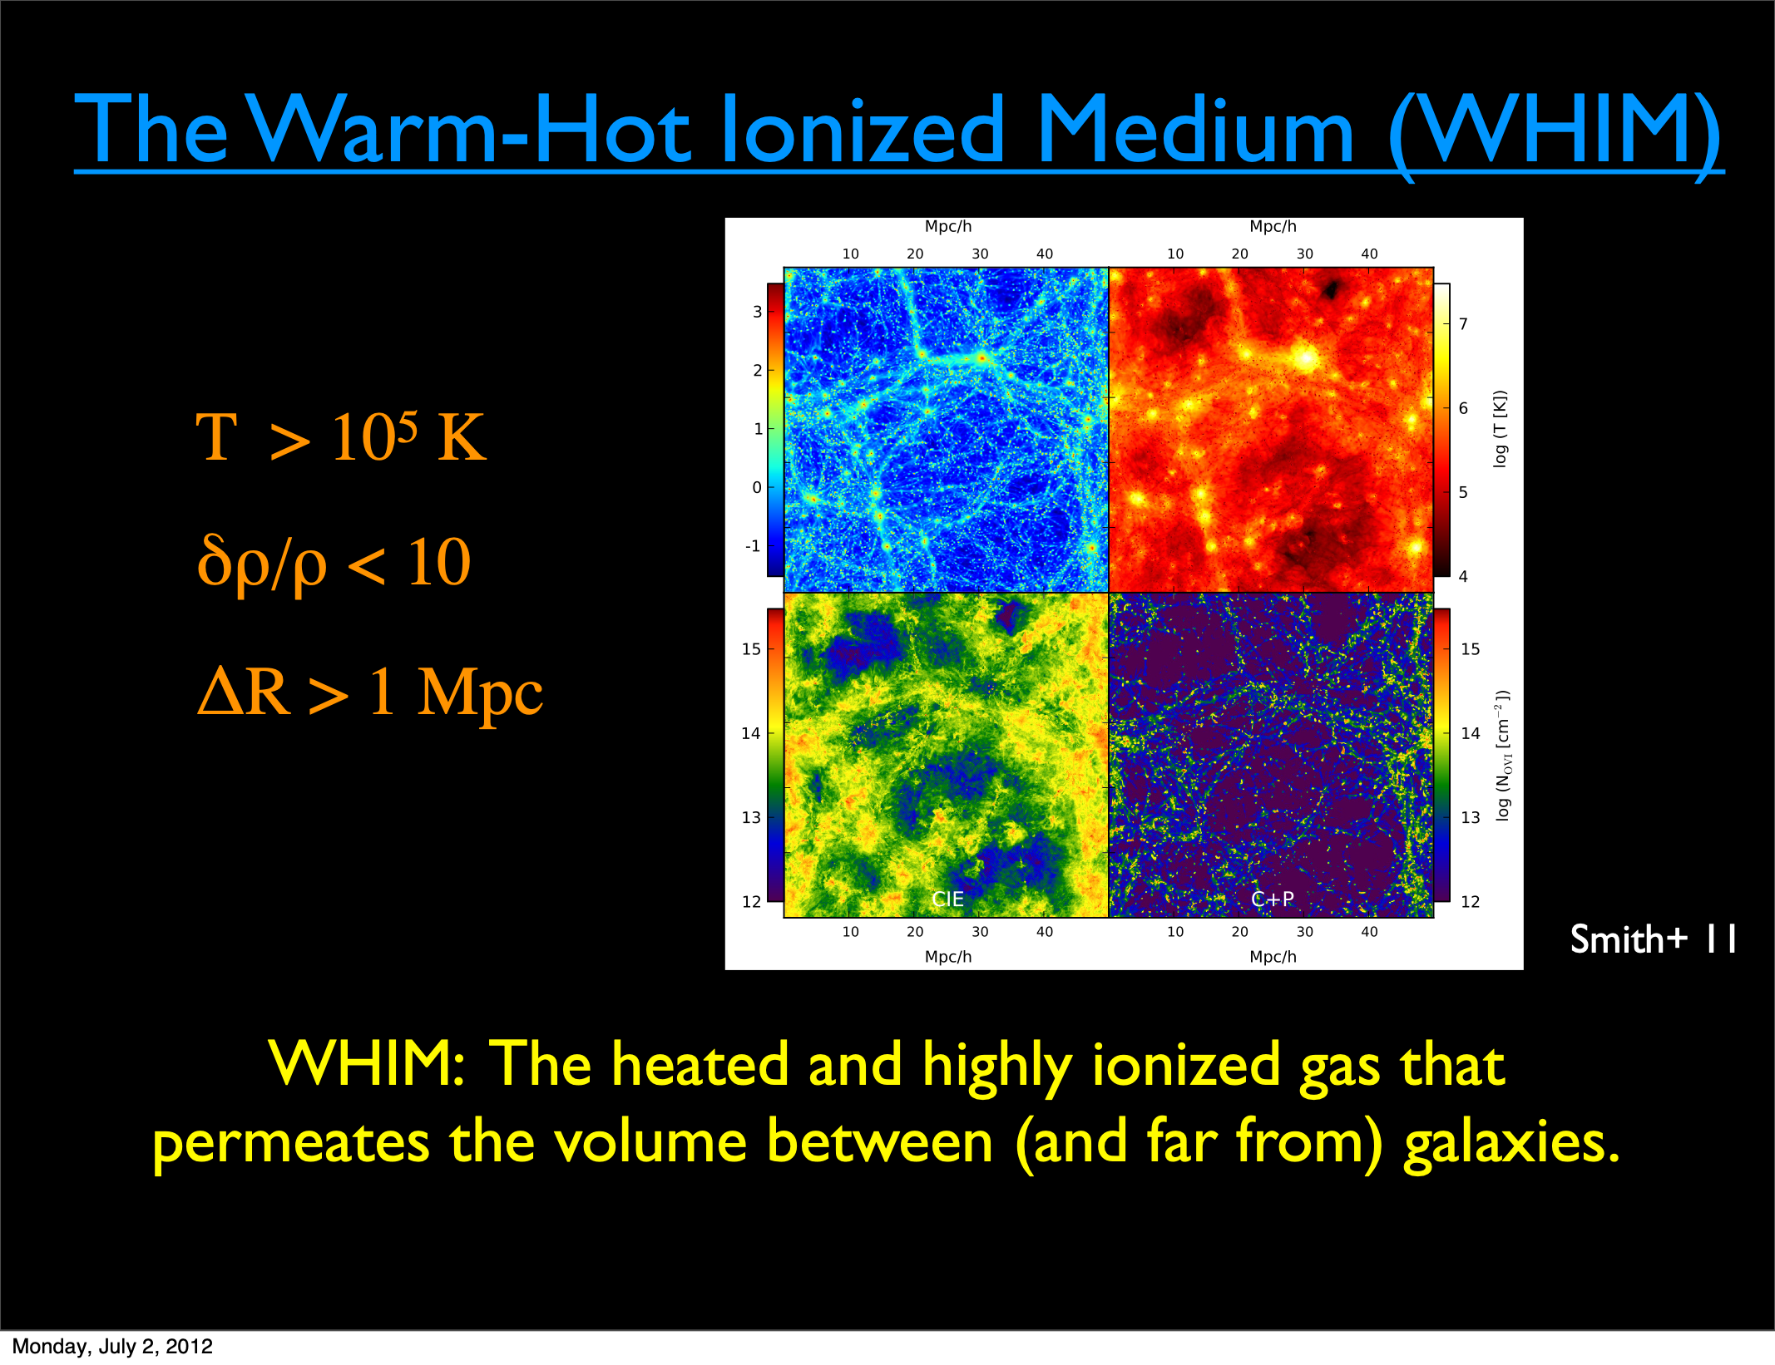
Prochaska (2016)

Slide 15
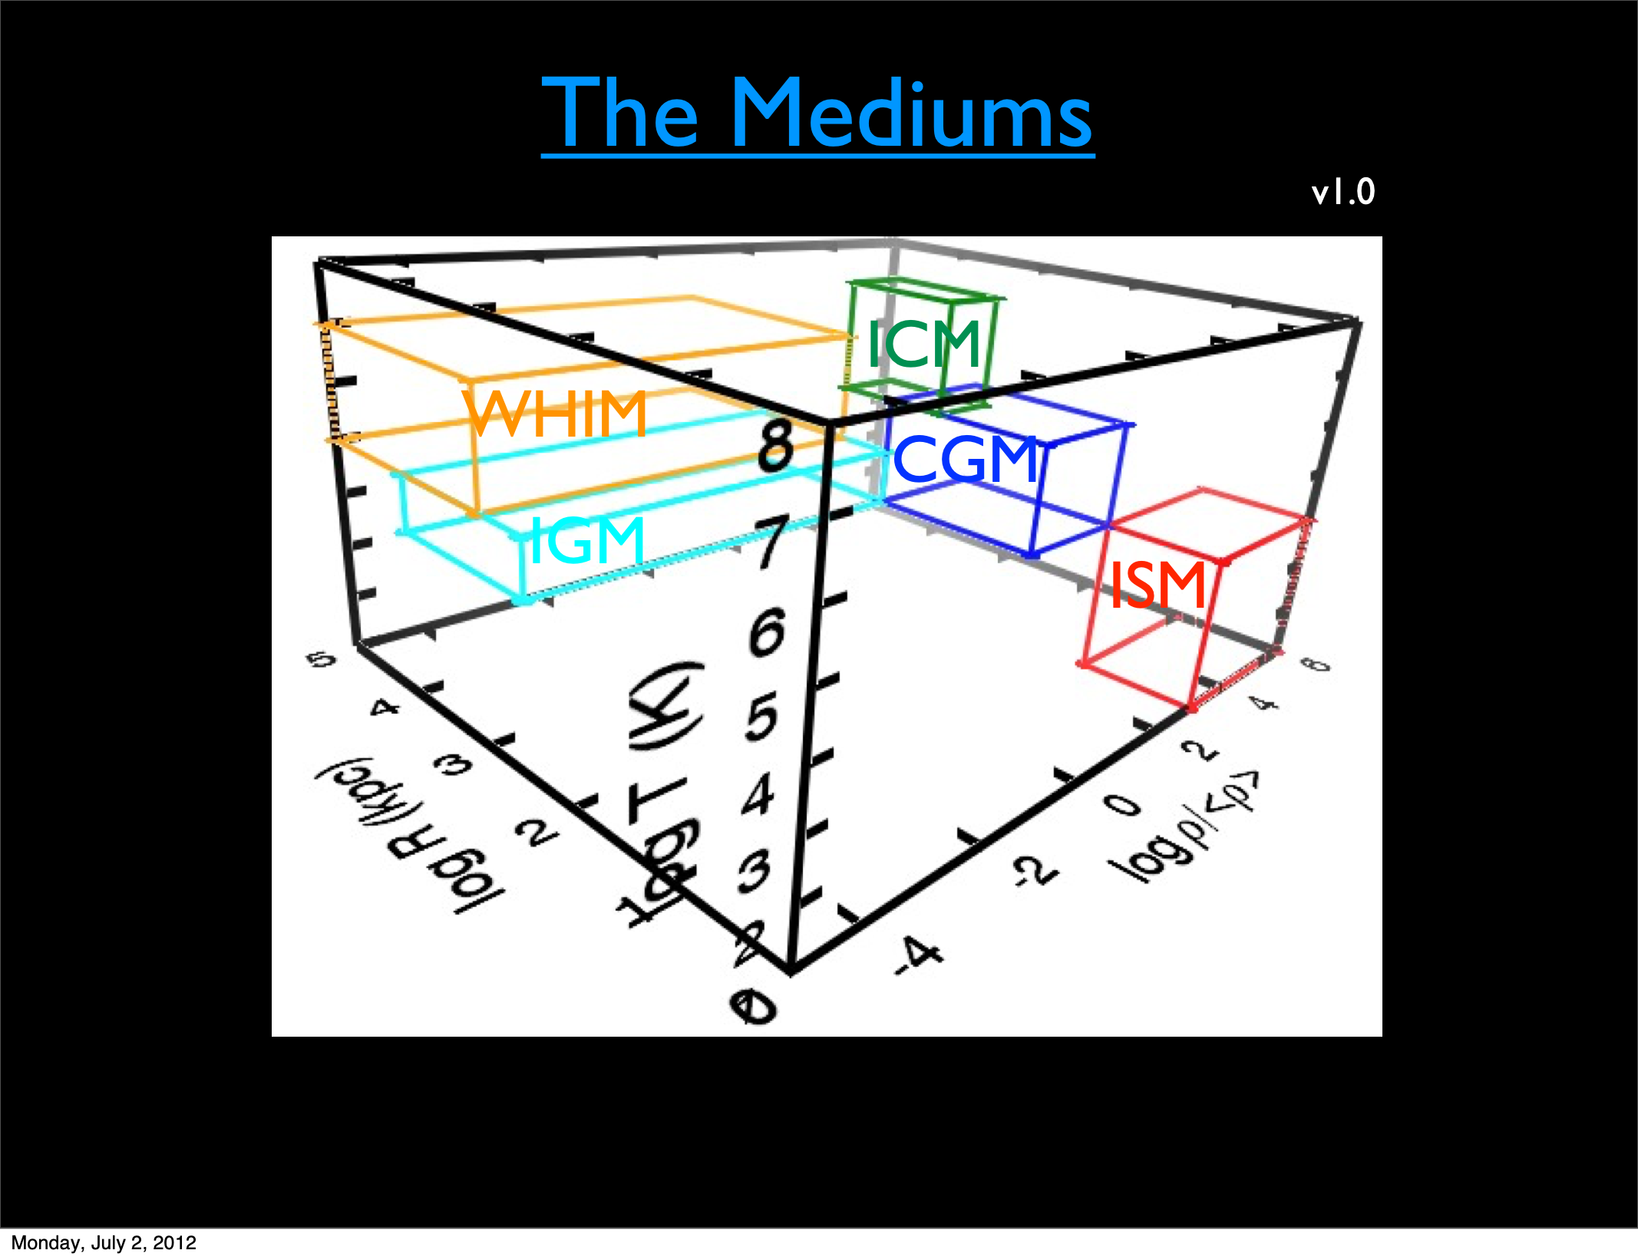
phase distribution of the various components
temperature, density, distance (to galaxies)
Prochaska (2016)

Slide 16
Detection Method: Absorption
Notes:
由于位于环星系介质内的气体密度非常低，目前采用的比较多的观测方法是通过吸收线的方法。
即有一个明亮的背景源，前景星系的星系晕内气体离子会在背景源的光谱上产生吸收线
通过对吸收线的观测我们即可反推出在 CGM 里气体的各种物理性质，金属丰度分布等

Slide 17
Detection Method: Emission
Simulations of cosmic web hydrogen Lyα emission as a function of redshift reproduced from Bertone and Schaye (2012).

Slide 18
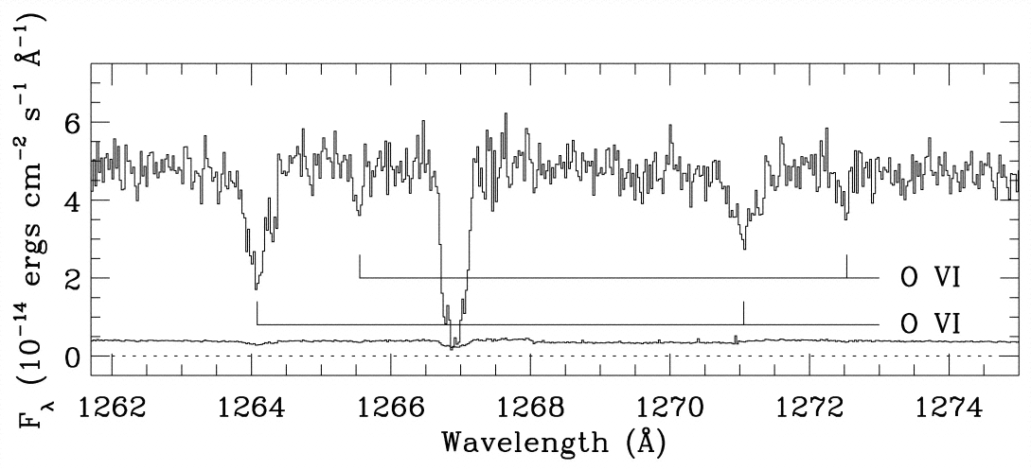
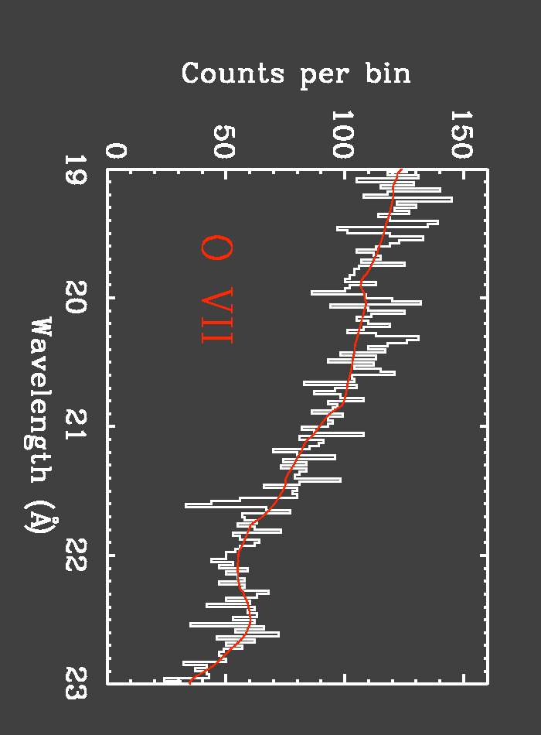
中性及低电离度离子
  HI, SiII, MgII等
  T < 10^4-10^5 K
  Cool CGM/IGM
高电离度离子
OVI, CIV等
10^5 < T < 10^6 K
Warm CGM/IGM
H, He-like ions
OVII, OVIII, NeIX
T > 10^6 K
Hot CGM/IGM

Slide 19
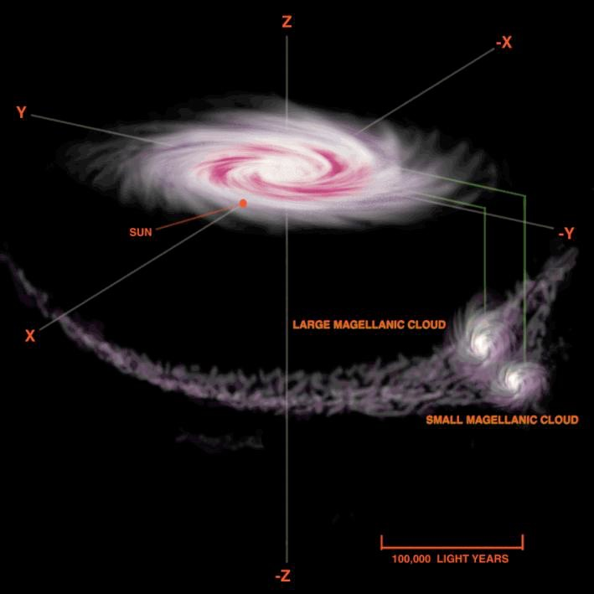
CGM: Evidence (indirect)
Moore & Davis (1994)
Notes:
magellanic stream, moving through a low density, hot medium

Slide 20
CGM: Evidence (direct)
COS-Halo Survey
Tumlinson+11; Werk+14
Notes:
COS-halo survey, background quasars to probe CGM of foreground galaxies, focus on OVI
star forming galaxy vs passive galaxies

Slide 21
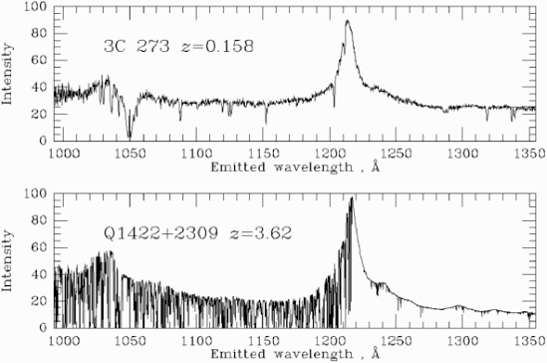
IGM观测证据：莱曼森林线

Slide 22
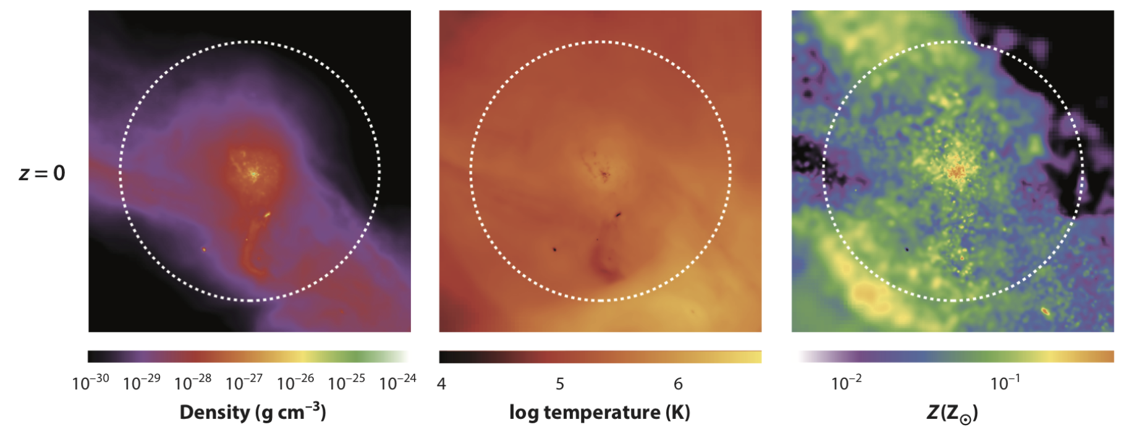
CGM/IGM: Detectability
density is low …
Schaye+15
Notes:
circle: virial radius of a 10^12 M_sun galaxy
low density -> emission is difficult

Slide 23
CGM/IGM: Detectability
but temperature is not so low …
Schaye+15
Notes:
HI - ionized, rely on metal species

Slide 24
CGM/IGM: Detectability
and sub-solar metallicity …
Schaye+15

Slide 25
第三部分：星系周及星系际介质的HI研究

Slide 26
为什么研究 CGM和IGM 的HI？
理解 HI 在宇宙重子循环中的位置
HI 能告诉我们“气体在哪里”
HI 还能告诉我们“气体怎么运动”
HI 对环境效应特别敏感
HI 的局限与互补观测

Slide 27
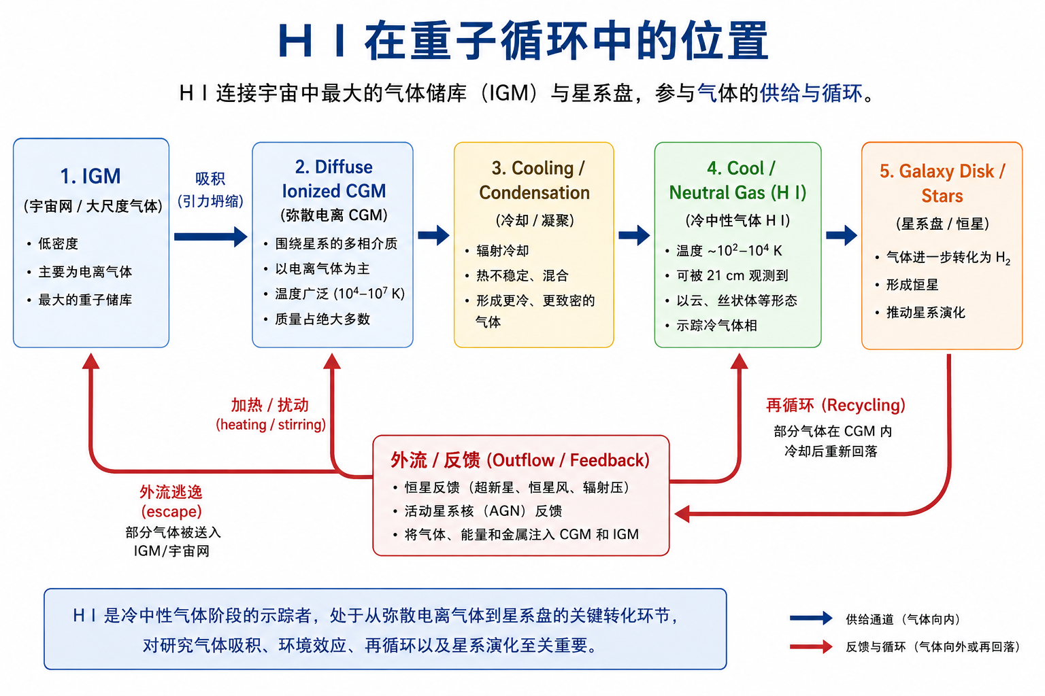

Slide 28
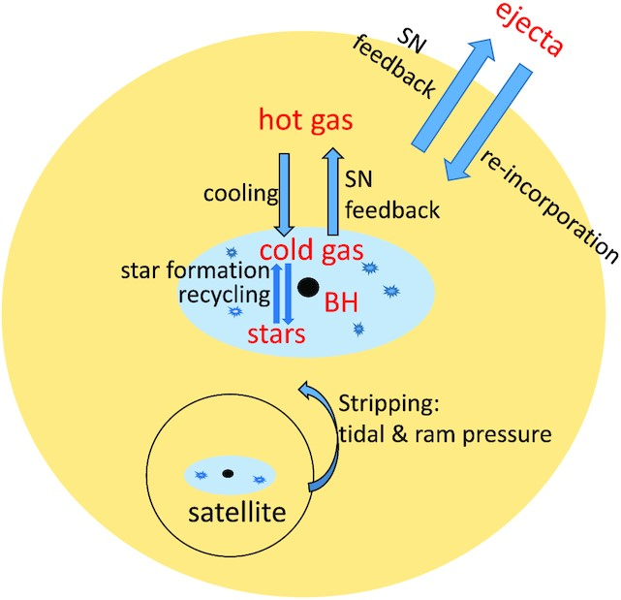
星系并不是孤立系统：进入 group/cluster 后，会同时受到潮汐作用、ram pressure、galaxy–galaxy interaction 等环境过程。
环境首先改变气体的“供给与去向”：
accretion –stripping - recycling
气体可以在多个 reservoir 之间转移：
galaxy disk – CGM - intragroup/intracluster medium
被剥离的气体并没有“消失”，而是进入更大的 baryon cycle。
环境最终通过改变气体供应调节星系演化：减少冷气体供应会抑制恒星形成；而 stripped gas 也可能混合、冷却并重新吸积。
Zheng+2023
右图显示：
中央星系和 halo 本身就存在 cooling–feedback–recycling；
satellite 加入以后，tidal + ram pressure 会把它的气体转移到 host halo；
group/cluster environment 本质上是一个 baryon redistribution system。

Slide 29
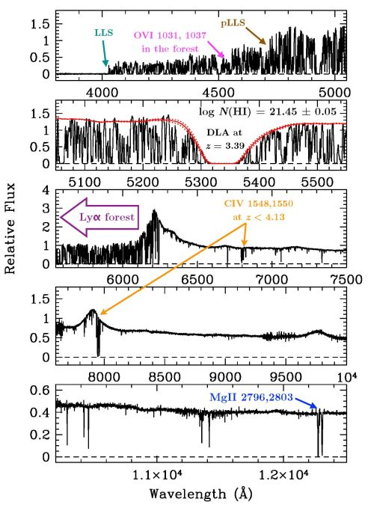
极低柱密度的HI
  主要表现为 Lyα forest，N（HI）​∼10^12−10^17 cm−2
            这些吸收线通常较窄、较弱，气体本身绝大多数是电离态；物理上主要示踪弥散 IGM、宇宙网纤维以及暗晕外围气，而不是一个个真正孤立的“中性氢云”
            随着 NHI​ 降低，通常对应更低密度、更接近 cosmic mean density 的气体。
Chen+2017

Slide 30
LLS（Lyman Limit System）
高柱密度 H I 吸收系统，通常定义为（>10^17)
其典型光谱特征是在 Lyman limit（912 Å）处出现明显的连续谱下降，因为中性氢开始对电离光子变得 optically thick。
LLS 中的氢通常仍以电离态为主，但相比普通 Lyα forest，气体更致密、自屏蔽更强。
物理上常与 CGM、halo outskirts 或较致密的 cosmic-web gas 有关，可示踪吸积、外流和气体循环。
Chen+2017

Slide 31
DLA（Damped Lyα System）
最高柱密度的一类 H I 吸收系统NHI​≥2×1020 cm−2.
非常宽的 Lyα damping wings，高 H I 柱密度下 Lorentzian 自然展宽变得显著的结果。
DLA 中的氢大部分为中性态，self-shielding 很强，因此与 LLS 相比更接近真正的冷中性气体 reservoir。
物理上通常与星系内部或靠近星系的高密度气体有关，包括星系盘、原星系结构等
DLA 是研究宇宙中性气体含量和化学演化的重要探针，常可同时测量多种金属吸收线。
Chen+2017

Slide 32
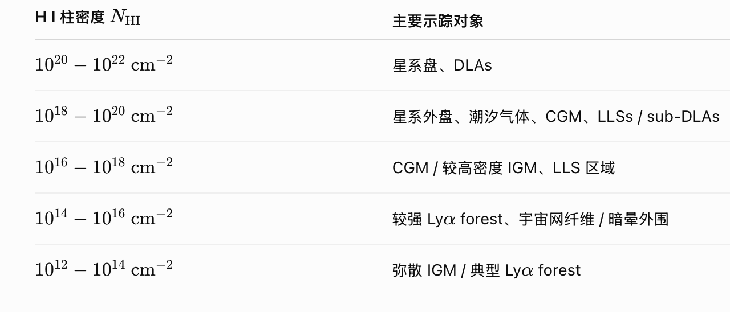

Slide 33
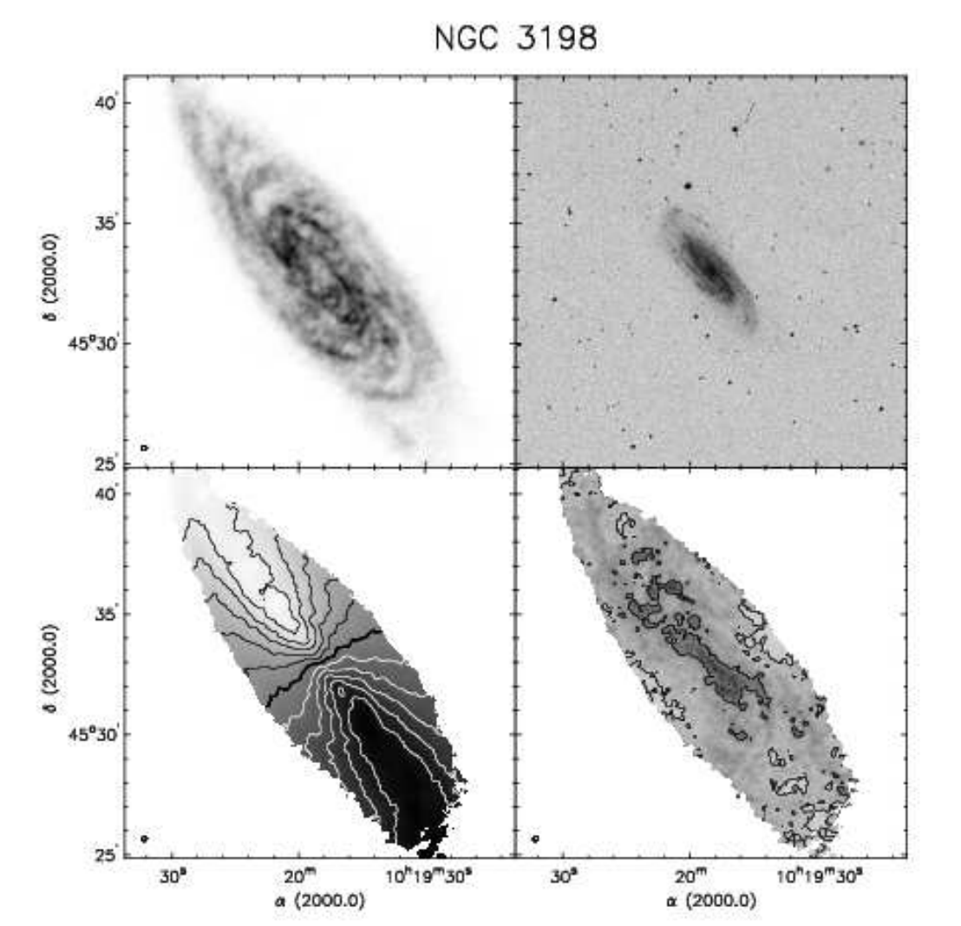
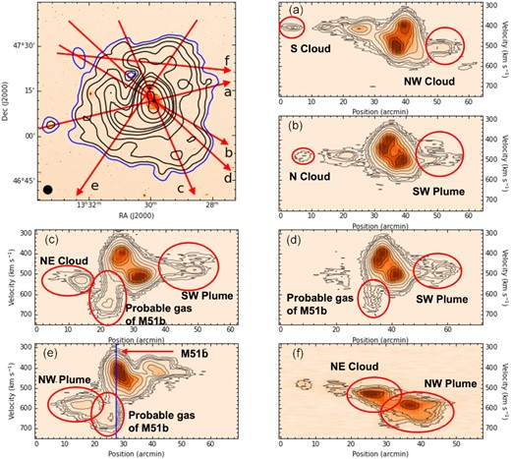
Walter+2008
Yu+2023
对于星系盘，velocity field 主要告诉我们 rotation；到了外围和 CGM，问题变成：这些低柱密度 H I 是 tidal debris、stripped gas、accreting gas，还是 recycled gas？这时 kinematics 就变得至关重要。

Slide 34
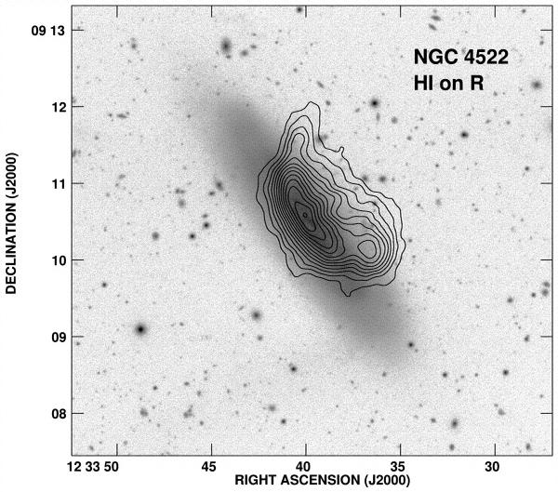
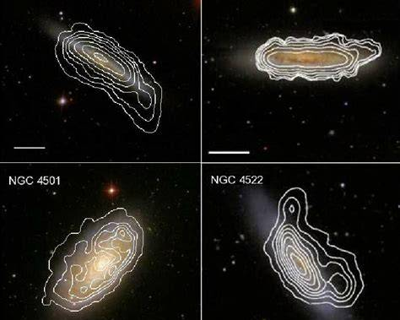
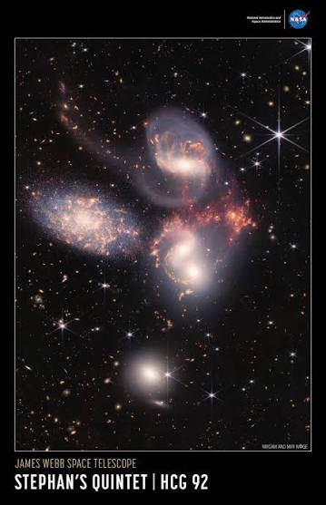
Kenny+2004
恒星盘还基本正常，但低密度的 H I 已经被外部介质明显剥离。
气体比恒星结构更早响应环境效应
环境效应最明显的证据，往往不是先写在恒星上，而是先写在 HI 上。

Slide 35
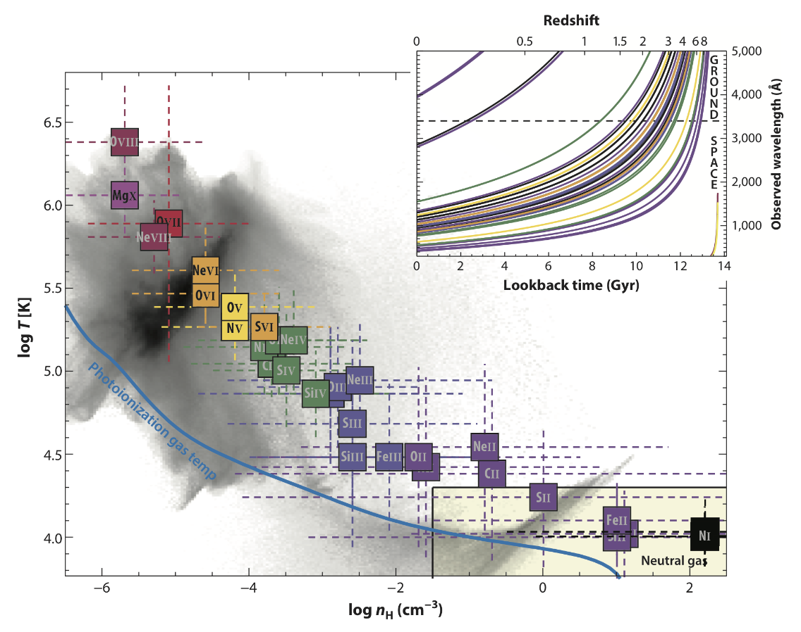
CGM/IGM 是多相介质，不能靠单一示踪物：
HI：冷中性气体
UV absorption：冷/温电离气体
X-ray：热气体 / WHIM
FRB DM：自由电子总柱密度
Tumlinson+17
Notes:
CGM phase diagram, T vs n
ion species as probes, bottom right vs top left
top-right, majority in UV/space, for low z
photoionization line -> collisional ionization

Slide 36
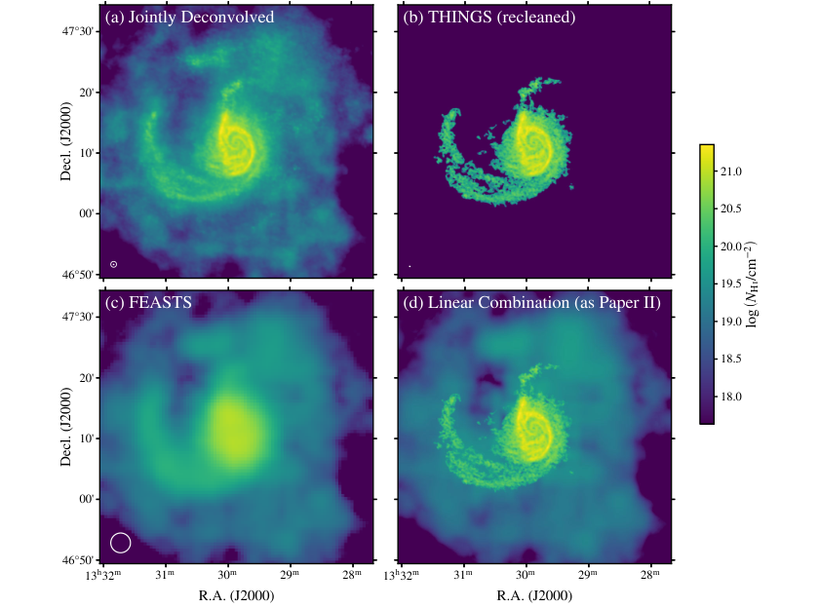
Single dish vs interferometer：为什么要联合观测
核心： 单天线看弥散大尺度，干涉阵看细节。
FAST/GBT：高表面亮度灵敏度，恢复大尺度弥散HI
VLA/MeerKAT/ASKAP：高角分辨率，解析形态和运动学
低柱密度 CGM/IGM HI需要single dish sensitivity+interferometer resolution​
Lin+2025；参考王菁的报告

Slide 37
第四部分：星系周及星系际介质的重要进展

Slide 38
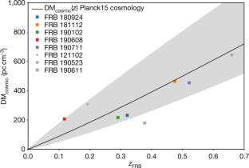
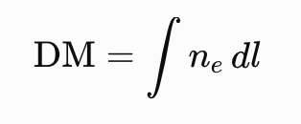
快速射电暴（FRB）的色散量 DM 可以测量视线方向上的自由电子总柱密度
Macquart et al. (2020) 发现，已定位 FRB 的宇宙学 DM 随红移系统增加，与弥散电离重子分布的理论预期一致。
这为“失踪重子”主要存在于弥散电离的 CGM/IGM 中提供了直接证据。
DM–redshift 关系存在显著散布，反映不同视线穿过的宇宙网、暗晕和空洞不同；这种分布本身也包含重子空间分布的信息。
这一关系后来通常被称为 Macquart relation。
Macquart+2020

Slide 39
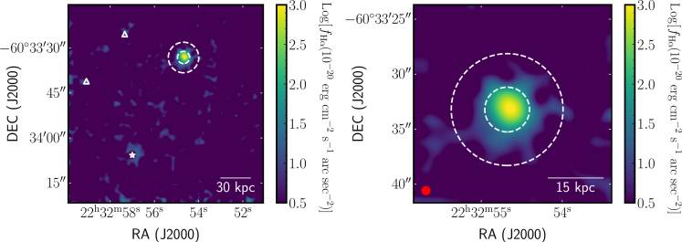
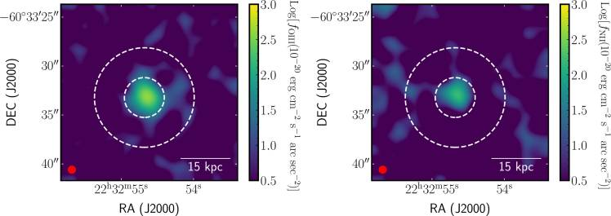
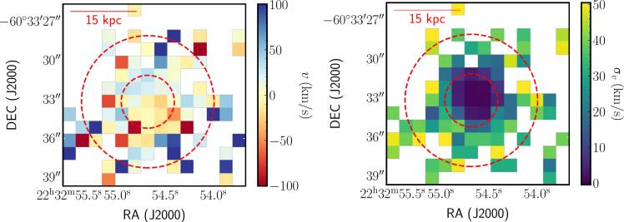
CGM 从 pencil-beam absorption 走向直接 emission mapping
传统 CGM 研究主要依赖背景 QSO 吸收线：灵敏度很高，但每条 sightline 只给出一条“铅笔束”信息，很难直接恢复 CGM 的二维形态和速度场。
积分视场光谱仪开始能够直接成像普通星系周围的 CGM emission。
更重要的是，IFU 不只是“看到气体”，还可以测 二维 velocity field。该目标的外部 Hα 气体速度并不跟随内部盘的规则旋转，提示 CGM 运动更加复杂或混乱。
Zhang & Zaritsky (2024)

Slide 40
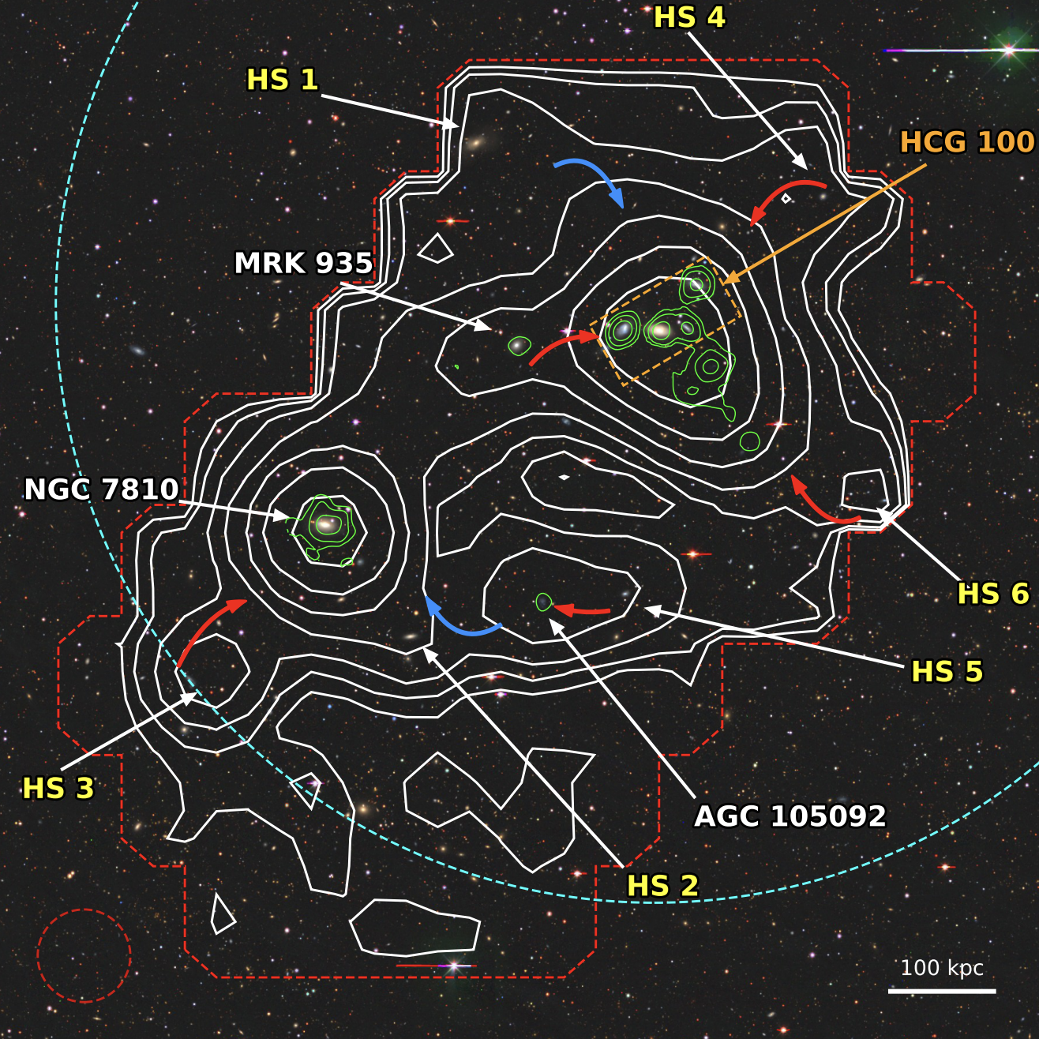
FAST 发现了远比以往观测更广延的 H I 结构，覆盖整个星系群及其周围环境。
这些弥散 H I 把多个星系连接起来，形成明显的气体桥和大尺度包络。
传统干涉阵主要看到高柱密度结构，而深度单天线观测揭示出大量过去遗漏的弥散气体。
这些星系群际 HI 可能来自潮汐作用、气体剥离，也可能与更大尺度的宇宙网气体供应有关。
Yu+2026

Slide 41
第五部分：目前及未来的射电望远镜

Slide 42
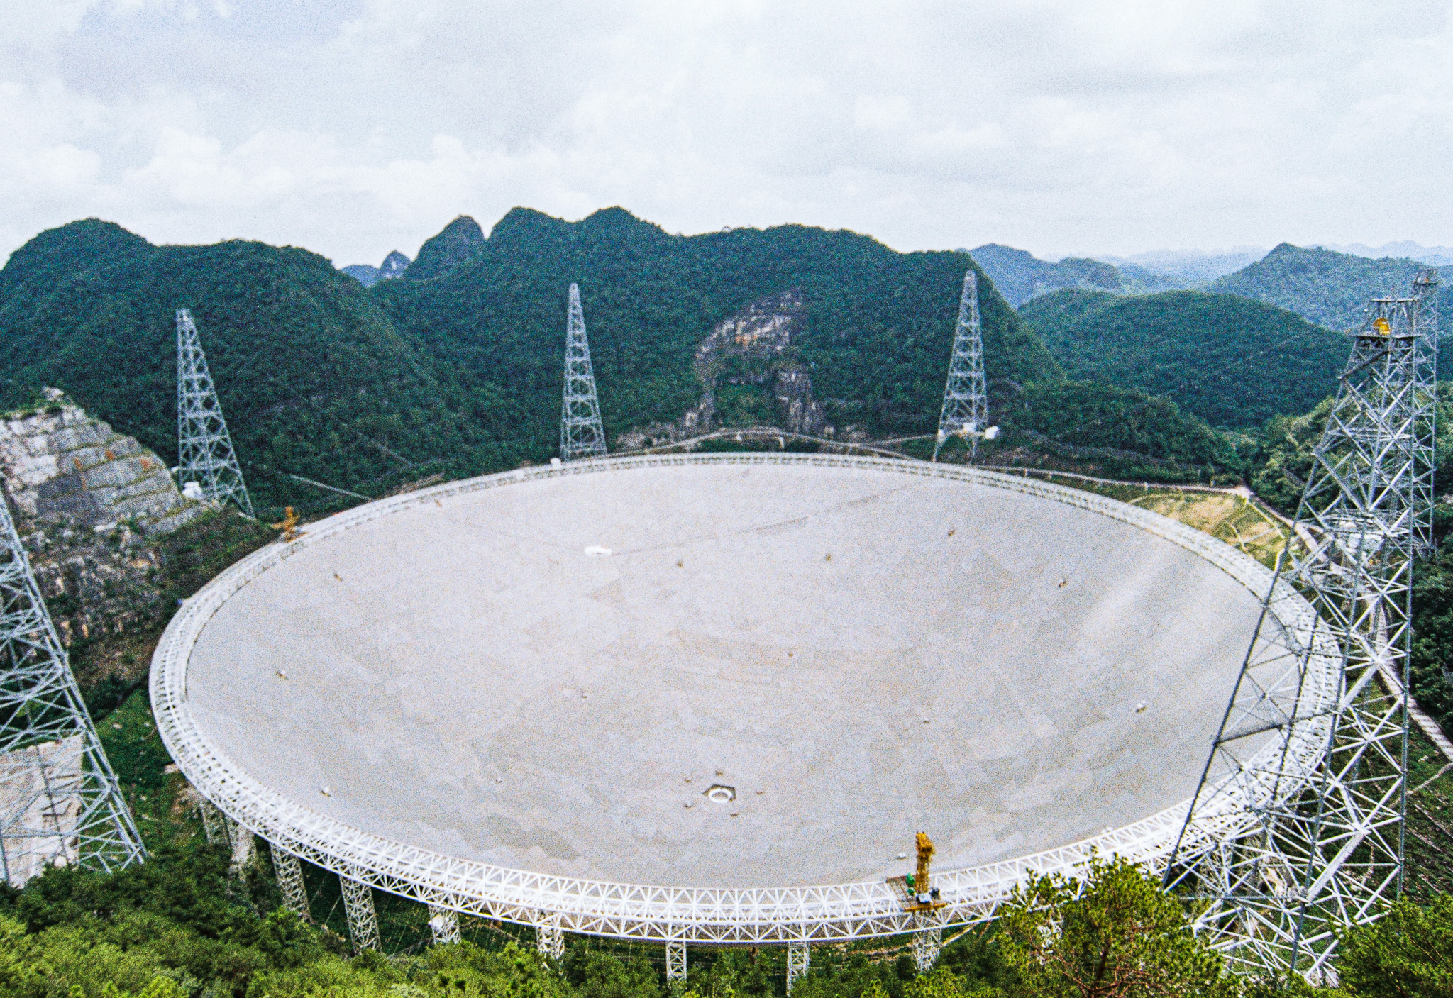
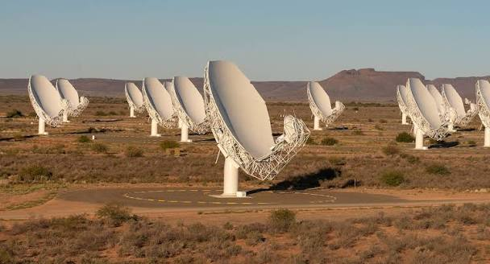
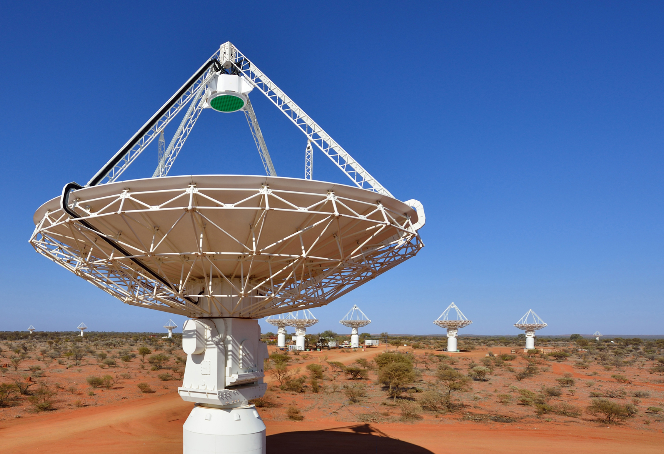
FAST / QTT / GBT
大型单天线
高灵敏度，适合总流量、弥散结构、谱线和吸收研究。
MeerKAT / VLA
干涉阵，高分辨率，适合解析 HI 形态和速度场；MeerKAT 有 64 面天线、最长基线约 8 km，并将并入 SKA-Mid。
ASKAP
视场大、巡天快，适合大面积 H I 搜索；36 面天线配备 phased-array feeds，可形成约 30 平方度视场。

Slide 43
但这还不够！
低柱密度 HI 很难探测：需要极高表面亮度灵敏度。
大尺度弥散结构容易被干涉阵漏掉：尤其是近邻星系、潮汐尾、CGM/IGM 界面气体。
单天线分辨率不足：能看到弥散气体，但难以解析小尺度结构和速度场。
样本量仍然有限：深度成图通常只能做少数目标，难以建立统计图景。

Slide 44
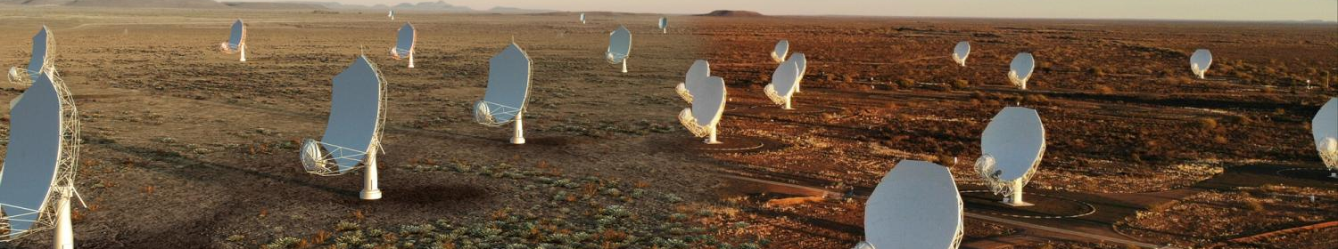
为什么需要 SKA？
SKA-Mid 将把灵敏度、分辨率和样本规模结合起来：规划包含 197 面可转动天线，频率覆盖 350 MHz–15.4 GHz，最长基线约 150 km。
它能把个例研究推进到大样本研究：从少数星系群/并合系统，走向系统研究 CGM、intragroup HI 和环境依赖。
它能在更远距离上做 HI 成图和统计：把低红移附近宇宙中的经验推广到更大体积、更不同环境。
但 SKA 不会完全取代 FAST：对非常弥散、近邻大角尺度 HI，单天线信息仍然关键；未来仍需要 SKA + FAST/单天线互补。

Slide 45
总结：从星系到宇宙网的重子循环
星系不是孤立系统，而是嵌在CGM/IGM/cosmic web中的开放生态系统
CGM是连接星系与宇宙环境的关键界面，决定气体的吸积、外流、剥离与再循环
HI不是CGM/IGM的主要质量成分，但能敏感示踪 冷气体、潮汐结构、群际气体和低柱密度气体
21-cm emission、absorption、UV、X-ray、FRB 等方法看到的是不同气体相，必须互补使用。
未来 FAST/MeerKAT/ASKAP/SKA 将把低柱密度 HI 从个例发现推进到系统性巡天
核心问题：重子如何在 cosmic web → IGM → CGM → galaxy 之间循环，并驱动星系演化？

